Slide 1
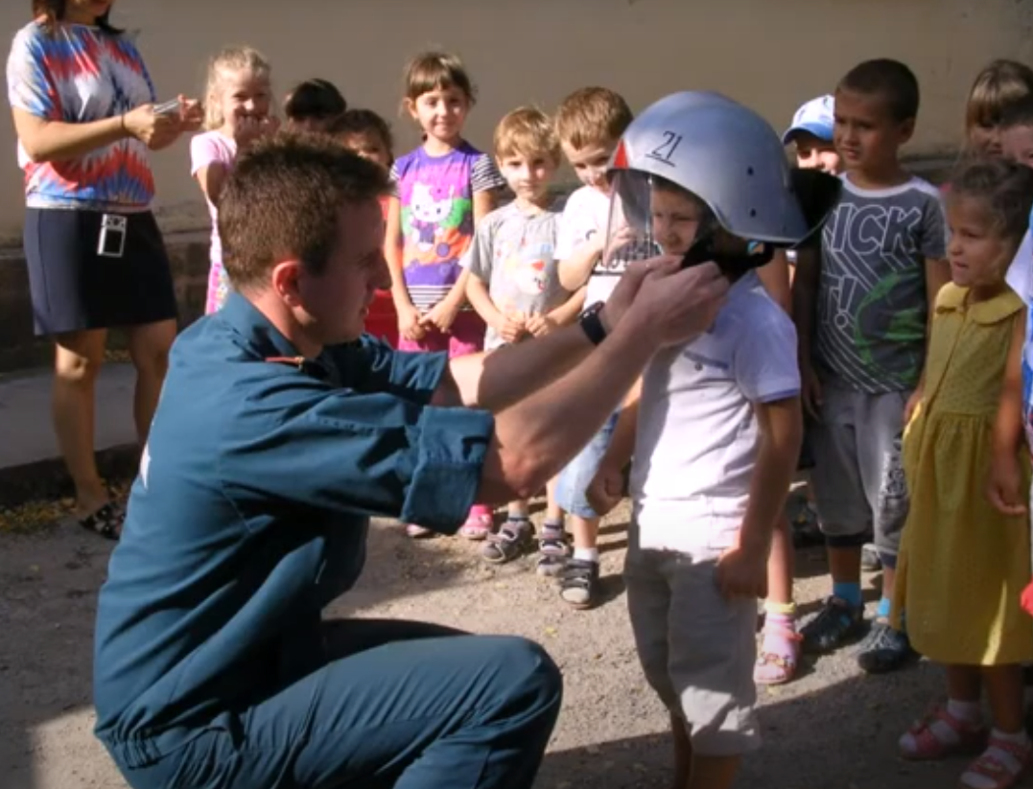
Мастер класс для педагогов ДОУ
«Азбука безопасности»
Воспитатель МБДОУ «Детский сад №1
«Ласточка» городского округа Судак
Головина Елена Ивановна

Slide 2
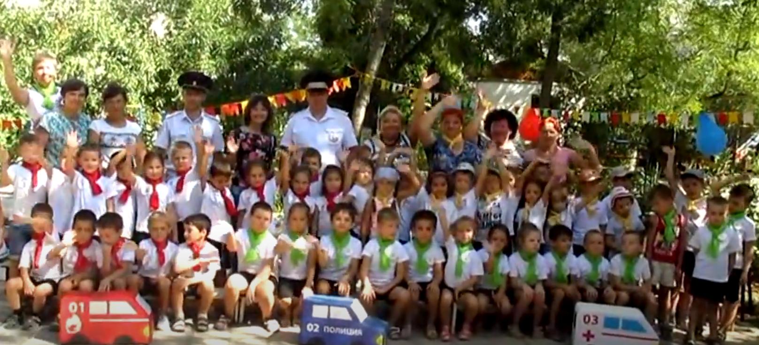
Цель:
Совершенствование профессиональной компетентности педагогов по формированию у дошкольников основ безопасности жизнедеятельности.
Задачи: способствовать активизации имеющихся у воспитателей ДОУ теоретических знаний, практических умений и навыков; развитию творческого воображения; содействовать активизации у педагогов творческого подхода при выполнении заданий; умений осуществлять саморефлексию своей педагогической деятельности; воспитывать конструктивное позитивное общение с коллегами.

Slide 3
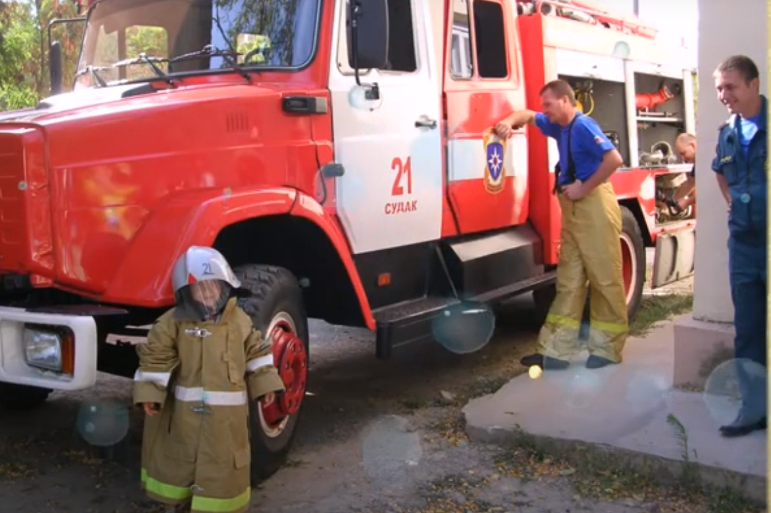
Безопасности формула есть:
Надо видеть, предвидеть, учесть.
По возможности – всё избежать.
А где надо на помощь позвать.

Slide 4
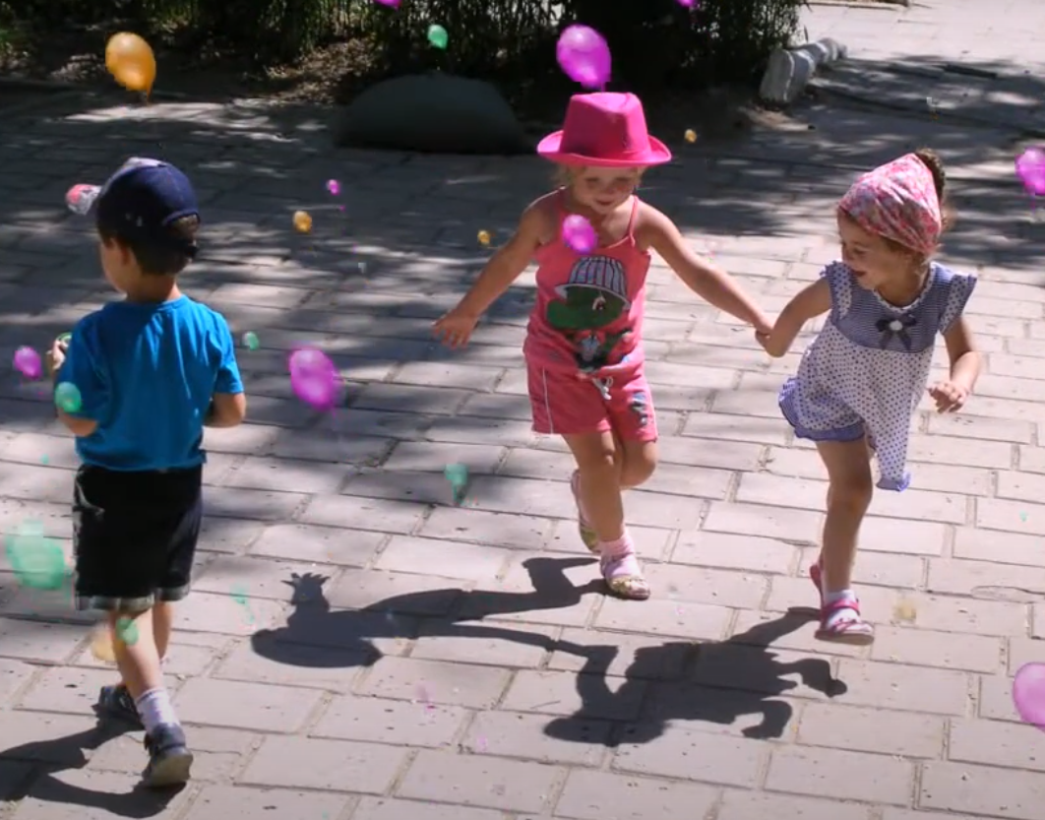
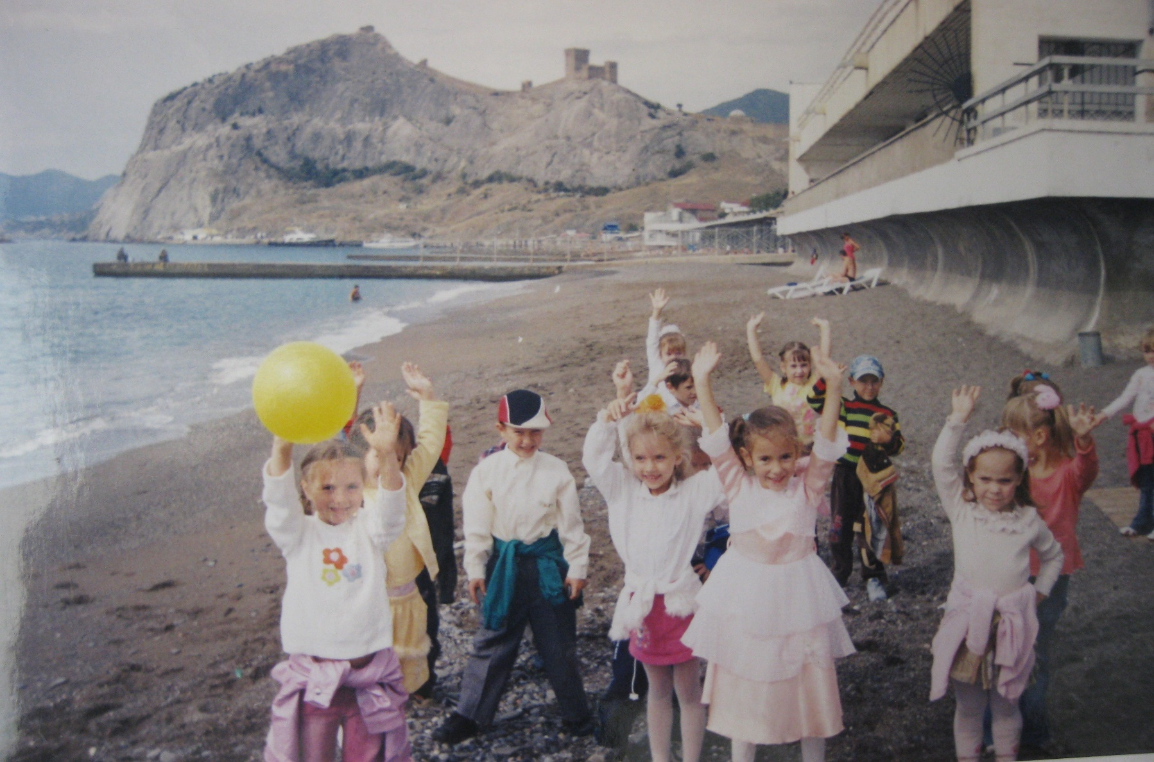
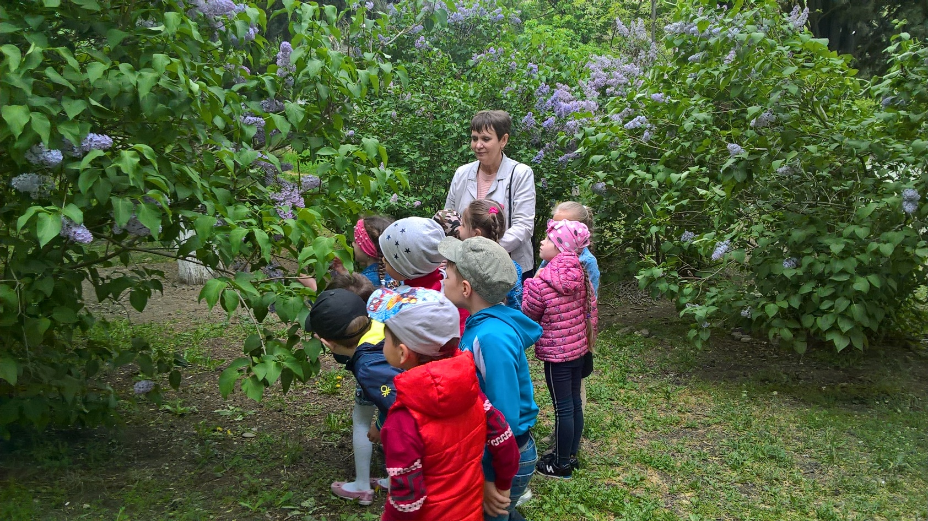
«Везде, где есть жизнь, есть и опасность»
Ральф Уолдо Эмерсон

Slide 5
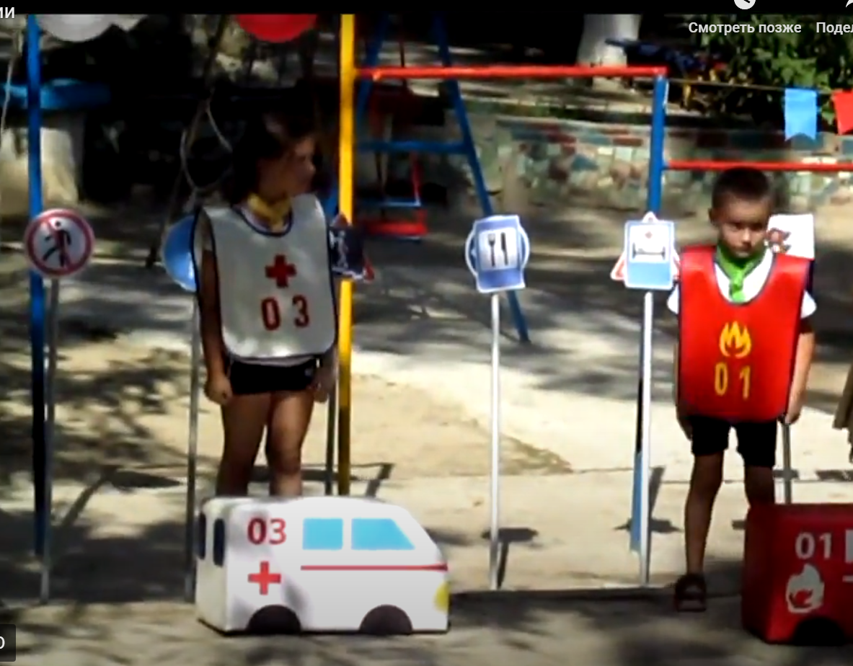
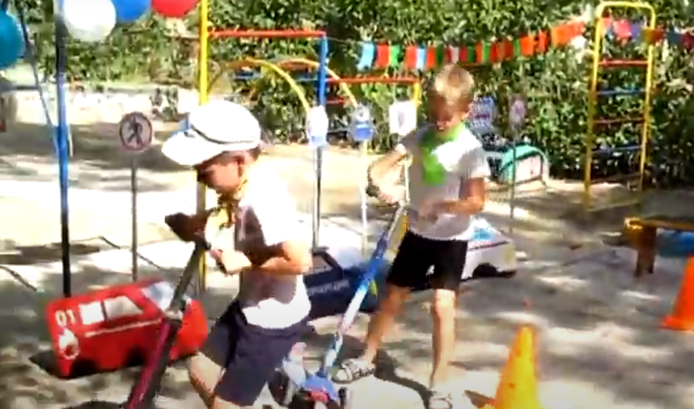
Эффективные приемы по формированию навыков безопасного поведения у дошкольников.
Интерактивная игра
«Школа дорожных наук»

Slide 6
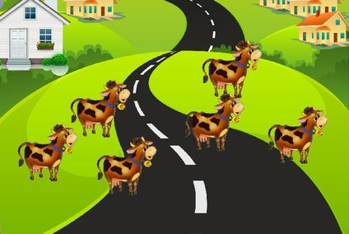




Slide 7
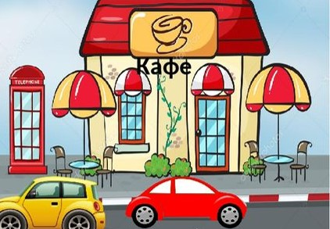
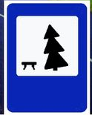



Slide 8





Slide 9





Slide 10
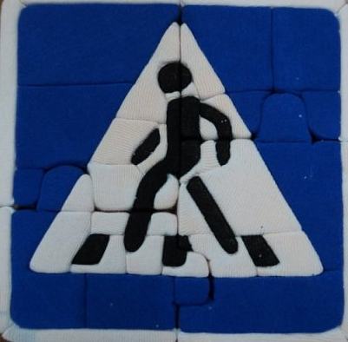
«Собери дорожный знак» (разрезные картинки)

Slide 11
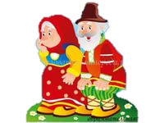
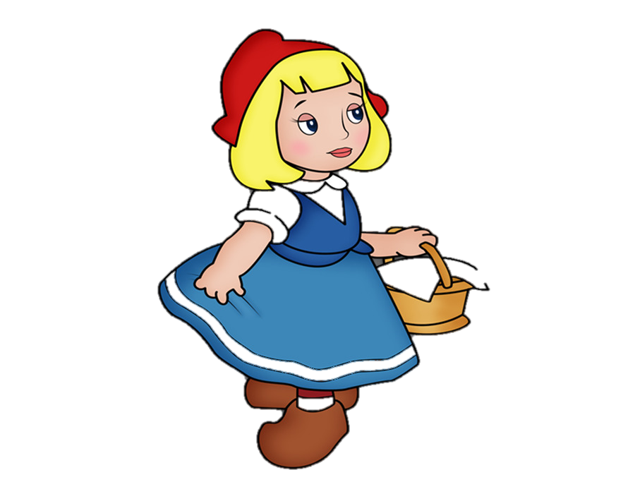


«Сказка ложь, да в нём намёк…»
Задание: назвать сказки, где нарушение основ безопасности жизнедеятельности привело к печальным последствиям. Объяснить почему?

Slide 12

«Собери пословицу»
Необходимо собрать пословицу и передать смысл этой пословицы другими словами.

Slide 13


«Музыкальный»
Каждой команде дается название песни. Ваша задача пропеть начало песни и ответить на поставленный вопрос.

Slide 14
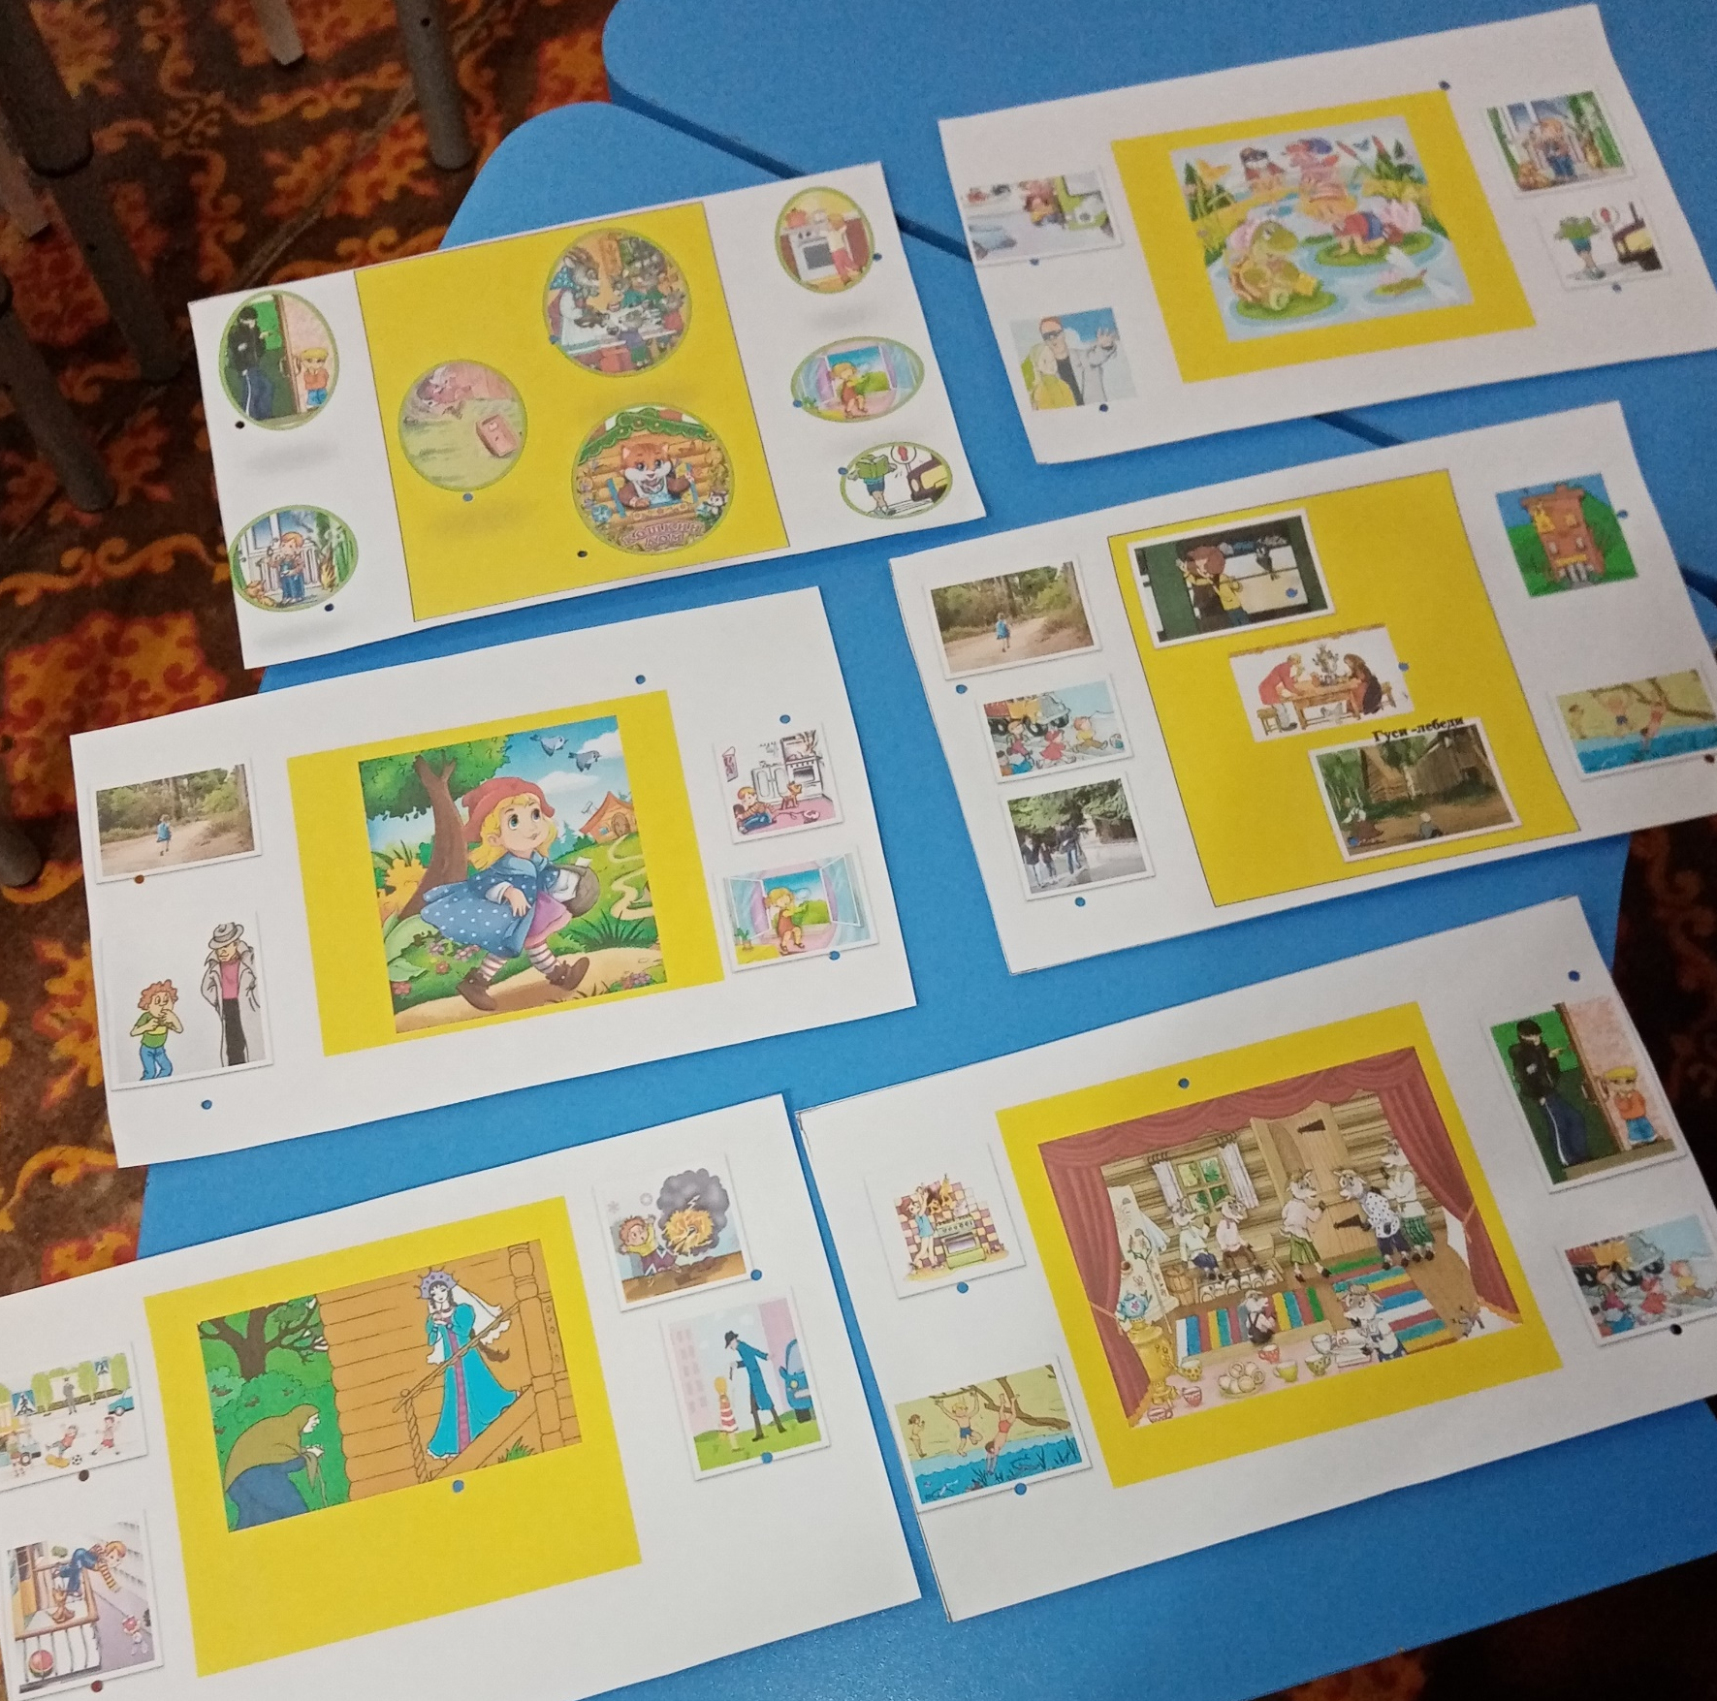
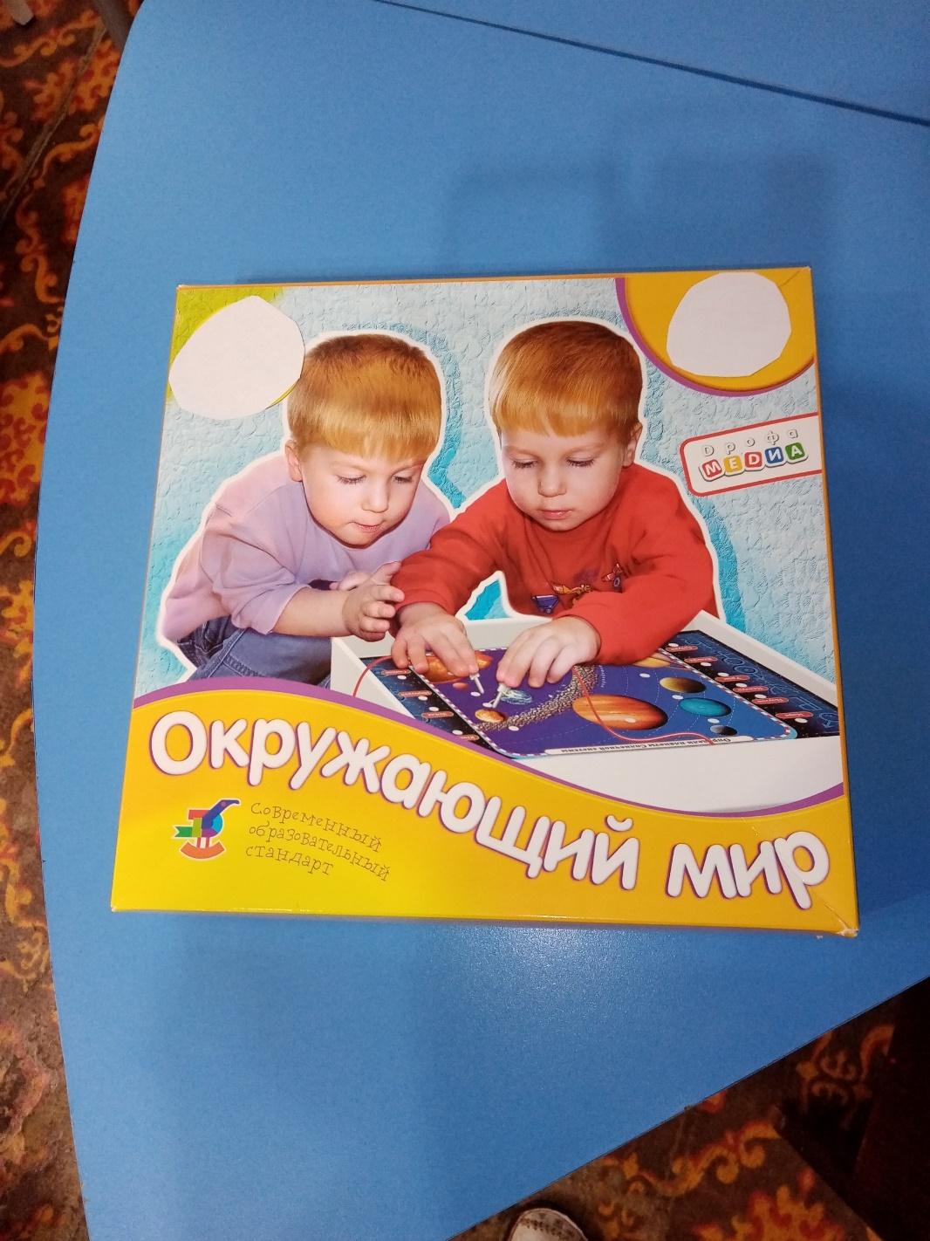
Электро- викторина
«Найди правильный ответ»
Нужно отгадать загадку
и найти ответ, при
правильном ответе
загорит лампочка

Slide 15

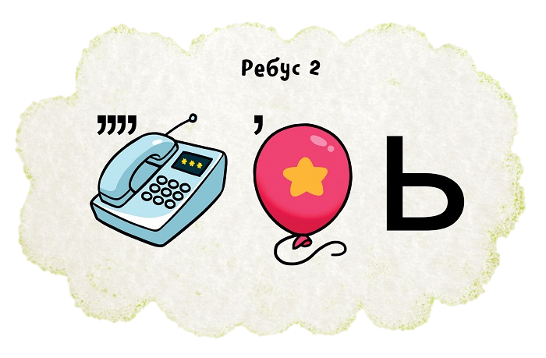
Угадай ребус

Slide 16
Спасибо за внимание

